Slide 1
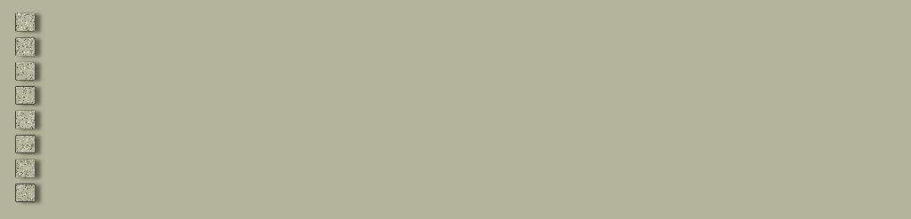


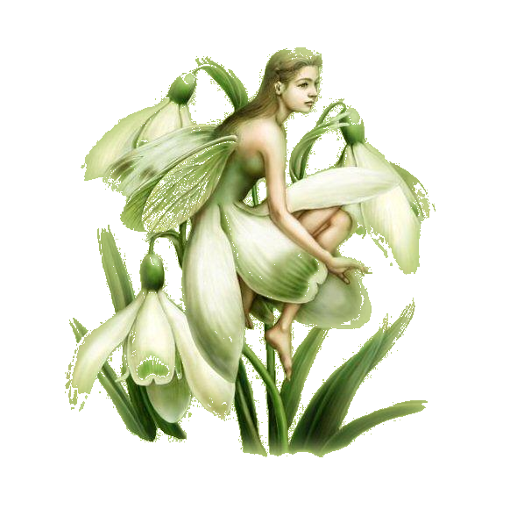

SER TRANSPARENTE
SER TRANSPARENTE
SER TRANSPARENTE
Rosana Braga
Rosana Braga
Rosana Braga

Slide 2
Às vezes, fico me perguntando
porque é tão difícil ser transparente...
Costumamos acreditar
que ser transparente
é simplesmente ser sincero,
não enganar os outros.
Mas ser transparente
é muito mais do que isso.

Slide 3
É ter coragem de se expor,
de ser frágil, de chorar,
de falar do que sente...
Ser transparente
é desnudar a alma,
é deixar cair as máscaras,
baixar as armas, destruir muros...
Ser transparente
é permitir que a doçura aflore,
transborde...

Slide 4
Mas, infelizmente,
a maioria decide
não correr esse risco.
Preferimos a dureza da razão
à leveza reveladora
da fragilidade humana.
Preferimos o nó na garganta
às lágrimas que brotam da alma...

Slide 5
Preferimos nos perder numa busca
por respostas a simplesmente
Admitir que não sabemos nada
e que temos medo!
Por mais doloroso que seja
ter de construir uma máscara
que nos distancia cada vez mais
de quem realmente somos,
preferimos assim:
manter uma imagem que nos dê
a sensação de proteção.

Slide 6
E assim,
vamos nos afundando
em falsas palavras, atitudes,
em falsos sentimentos...
Com o passar dos anos,
um vazio frio e escuro
nos faz perceber
que já não sabemos dar
e nem pedir o que
de mais precioso
temos a compartilhar...

Slide 7
A doçura,
a compreensão
de que todos nós sofremos,
nos sentimos sós...
Uma saudade desesperada
de nós mesmos,
daquilo que pulsa
e grita dentro de nós,
mas que não temos
coragem de mostrar...

Slide 8
Porque aprendemos
que isso é ser fraco, é ser bobo,
é ser menos do que o outro!
Quando, na verdade,
agir com o coração, poupa a dor...
Sugiro que deixemos
explodir toda a doçura!

Slide 9
Que consigamos
não prender o choro,
não conter a gargalhada,
não esconder tanto o nosso medo,
não desejar parecer tão invencíveis!
Chega de tentar controlar tanto...
Responder tanto...
Competir tanto...
Tente simplesmente
viver, sentir e amar.

Slide 10

CLIQUE AQUI
Receba novos PPS
Gotas de Crystal
CLIQUE AQUI
para adquirir o CD de PPS Gotas de Crystal
Musica: Albinone - Adagio

